Slide 1


Slide 2

LA DEFINICIÓN DE SALUD
Estado de completo bienestar físico, mental y social; y no solamente la ausencia de enfermedad. OMS (Organización Mundial de la Salud)

Slide 3
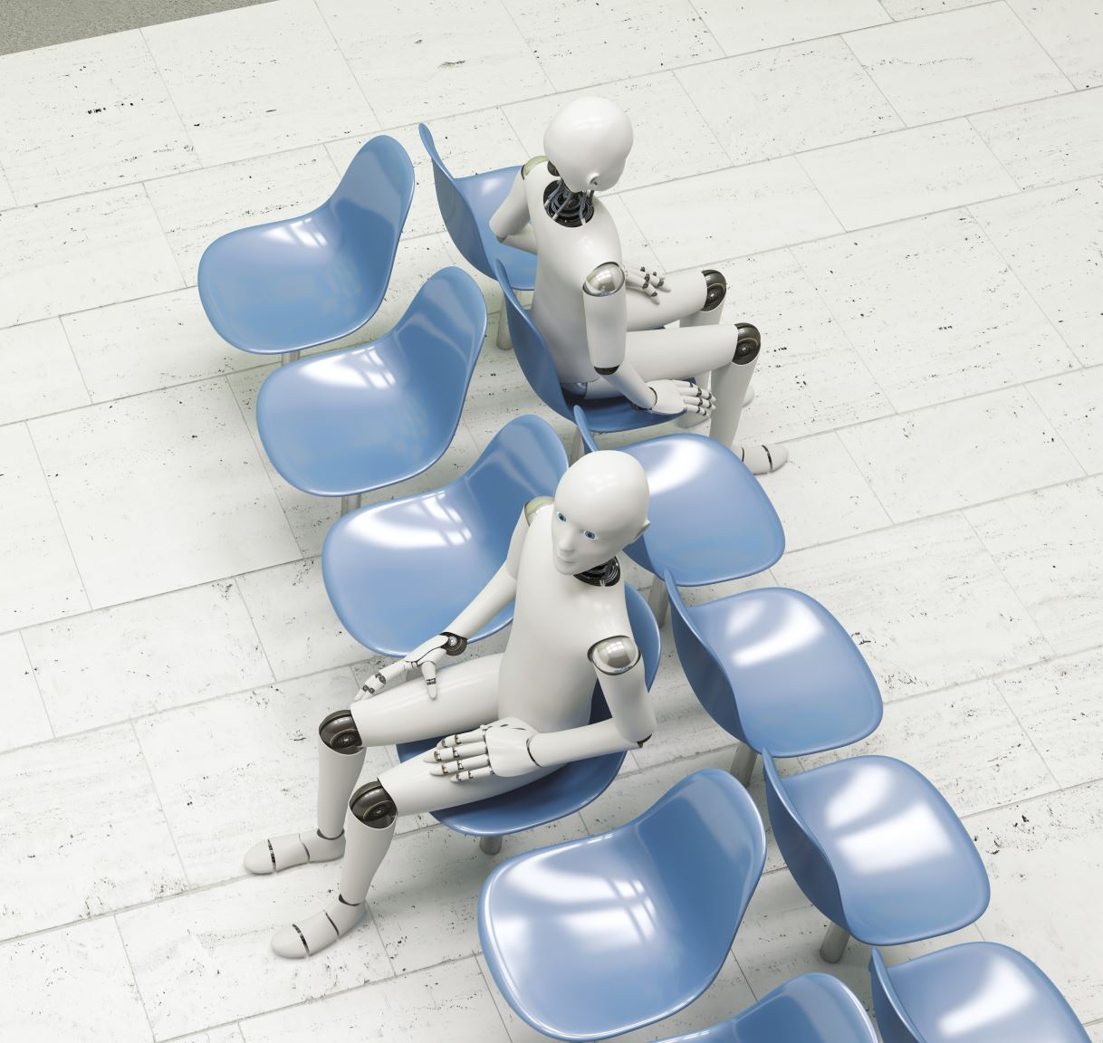
QUE ES HIGIENE POSTURAL
La Higiene postural es la postura correcta a adoptar en un ejercicio estático (estar sentado) o dinámico (mover un objeto pesado). Consiste, entonces, en posicionarse y movilizarse correctamente para que la carga en la columna vertebral y la musculatura sea mínima. Puede aplicarse a personas sanas para prevenir el riesgo de lesión y a enfermos para disminuir su limitación y mejorar su autonomía.

Slide 4
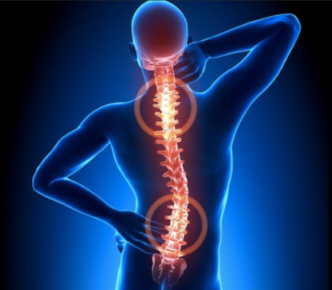

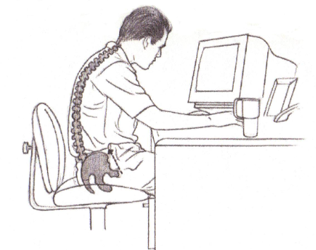
La higiene postural se refiere a las prácticas que ayudan a mantener una buena postura corporal y a prevenir lesiones y dolores musculares.
Músculos relajados
Evitar posiciones incómodas o forzadas
Alineación de columna

Slide 5


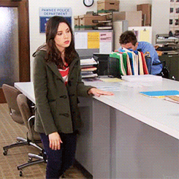




QUE HACEMOS EN EL TRABAJO

Slide 6
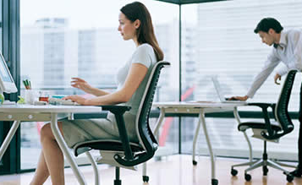
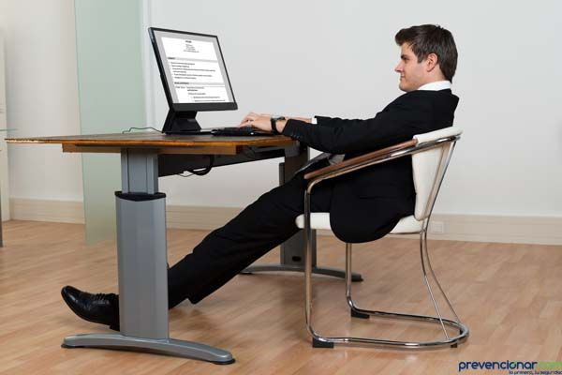
¿POSTURA CORRECTA?

Slide 7
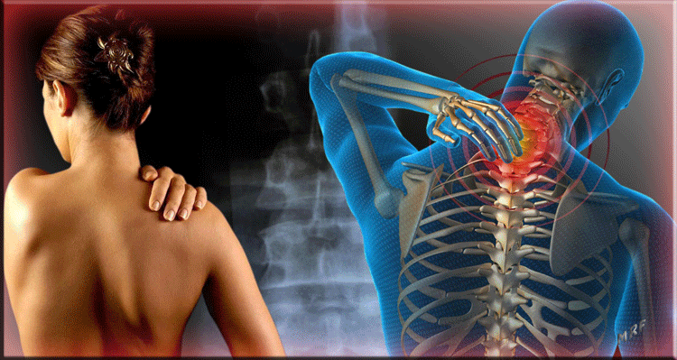
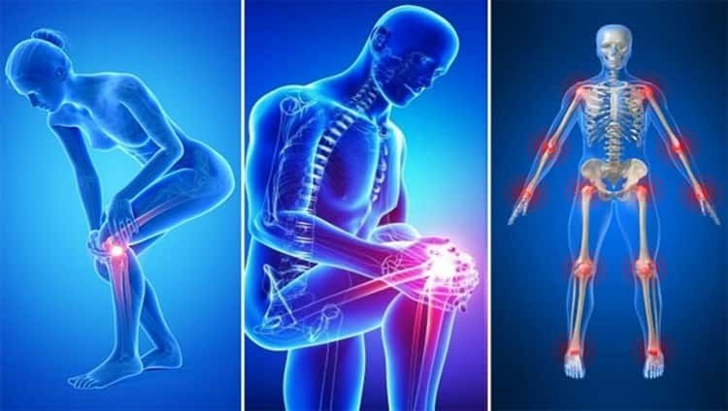
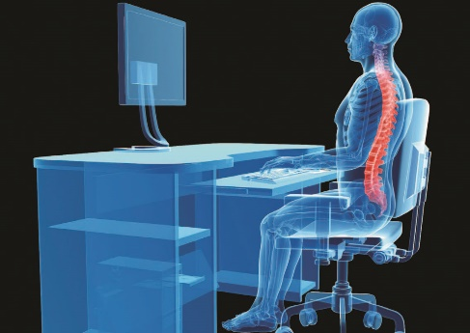
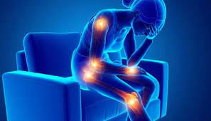
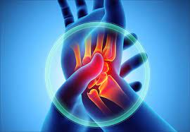
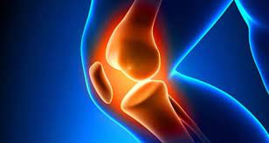
LA BUENA HIGIENE POSTURAL
EVITE LAS LESIONES O MOLESTIAS OSTEOMUSCULARES

Slide 8
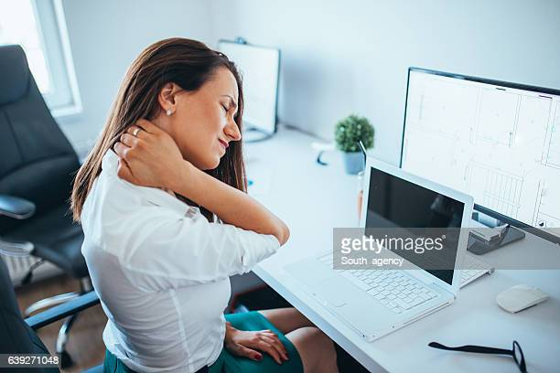
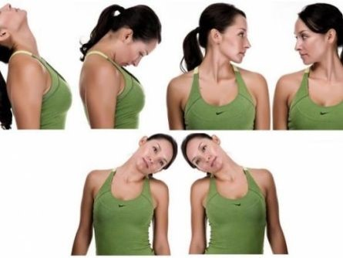
POSTURA
¿QUE PODEMOS SENTIR?
PAUSAS ACTIVAS

Slide 9
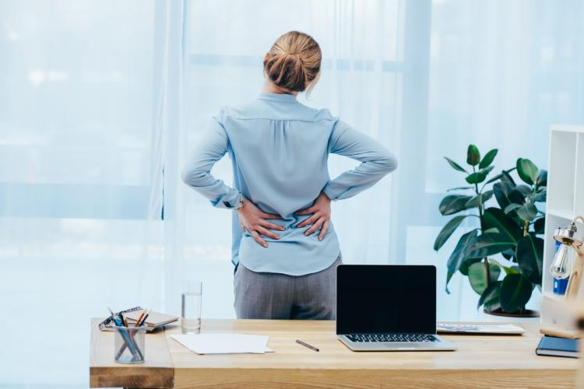
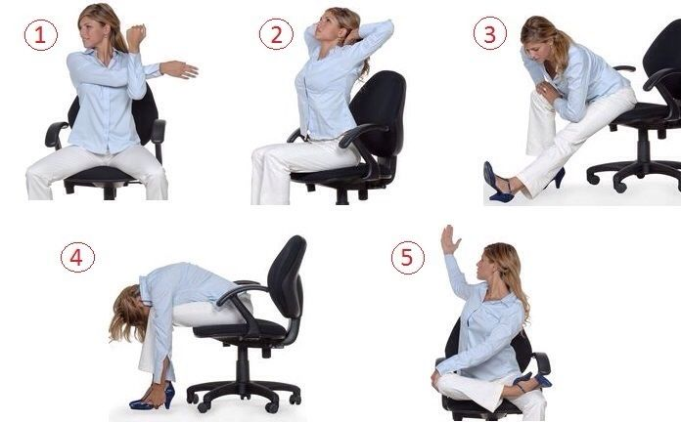
POSTURA
¿QUE PODEMOS VER O SENTIR?
PAUSAS ACTIVAS

Slide 10
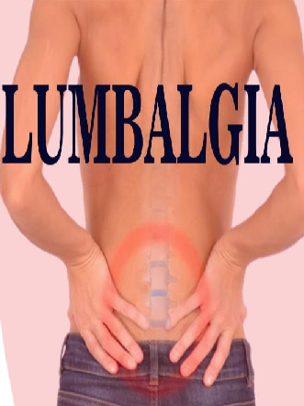
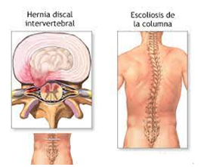
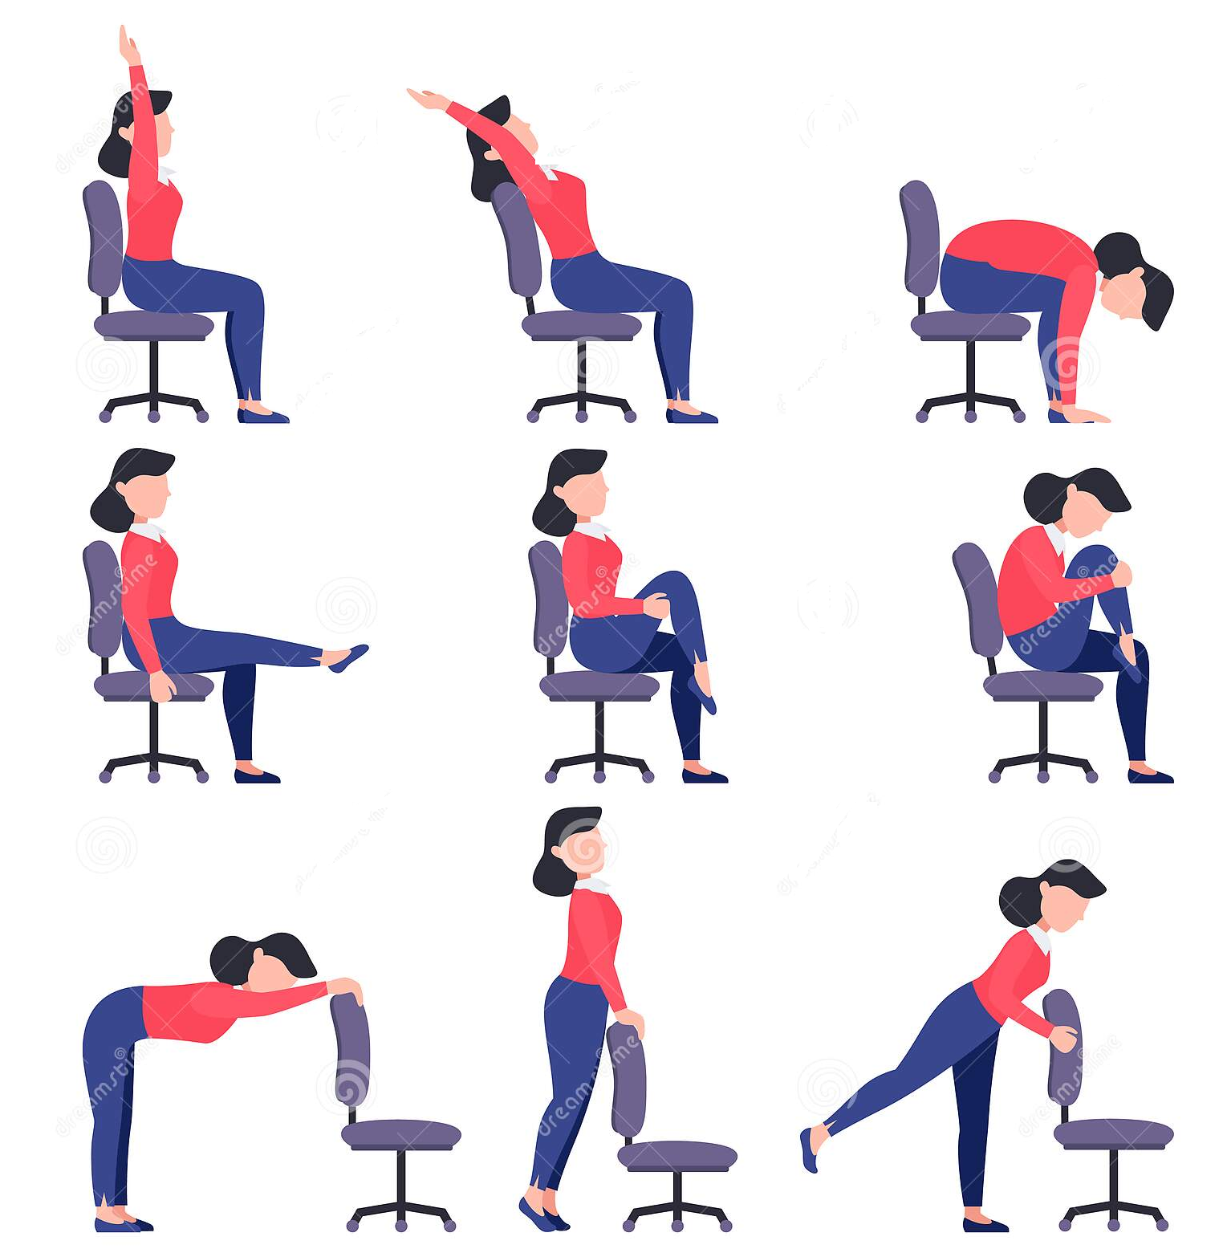
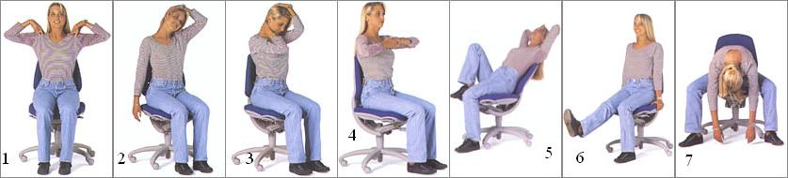
POSTURA
¿QUE PODEMOS VER O SENTIR?
PAUSAS ACTIVAS

Slide 11
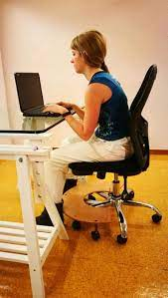
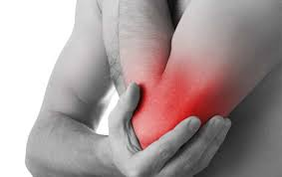
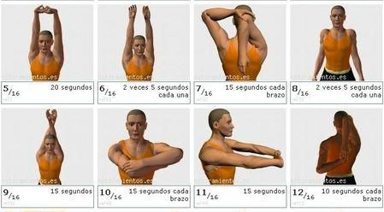
¿QUE PODEMOS SENTIR?
POSTURA
PAUSAS ACTIVAS

Slide 12

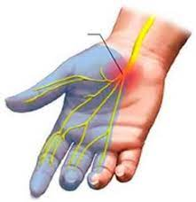
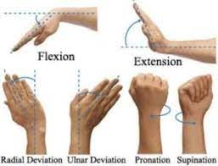
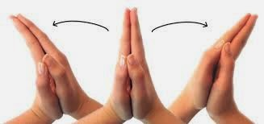
RELACIÓN DE MOVIMIENTOS REPETITIVOS Y SINTOMATOLOGÍA
MOVIMIENTOS
CONSECUENCIA
PAUSAS ACTIVAS

Slide 13
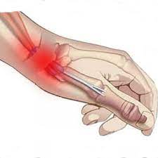
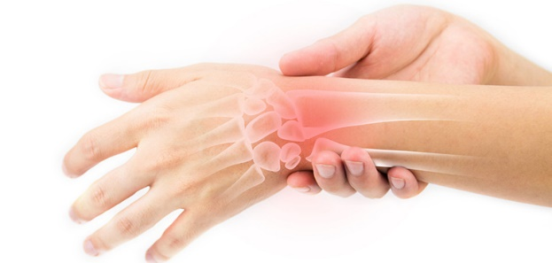


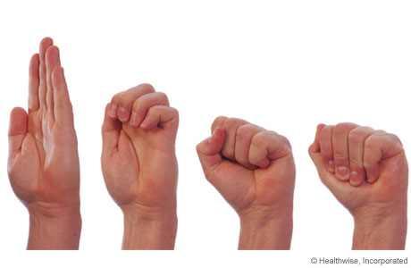
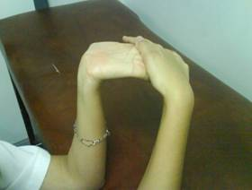
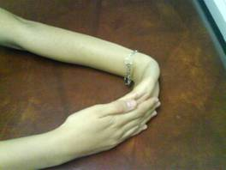

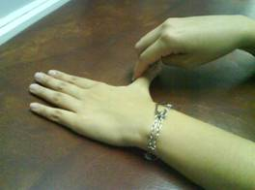
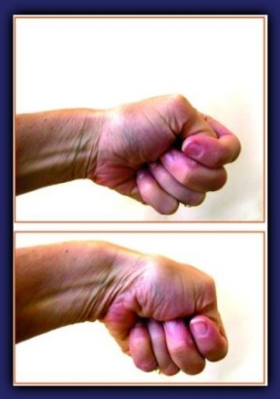
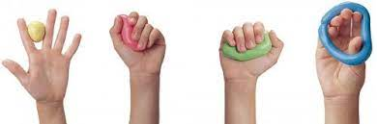
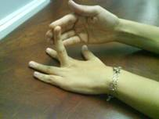

RELACIÓN DE MOVIMIENTOS REPETITIVOS Y SINTOMATOLOGÍA
MOVIMIENTOS
¿QUÉ PODEMOS VER O SENTIR
PAUSAS ACTIVAS

Slide 14
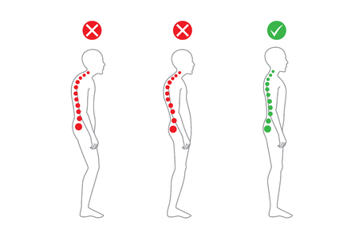
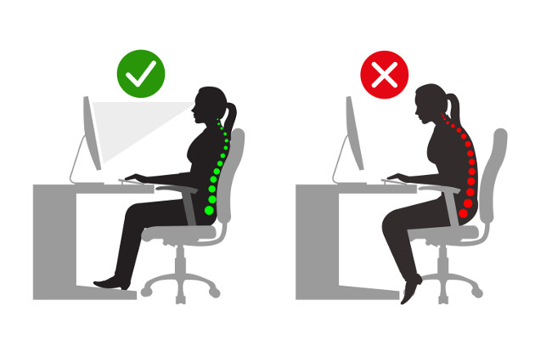
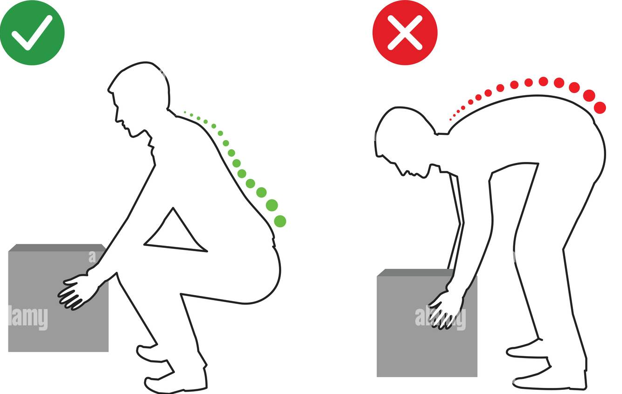
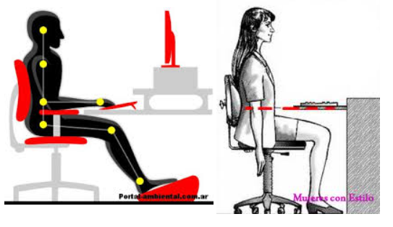
RECOMENDACIONES BUENA POSTURA

Slide 15
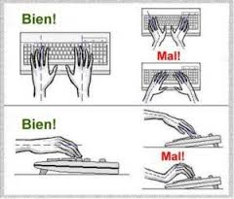
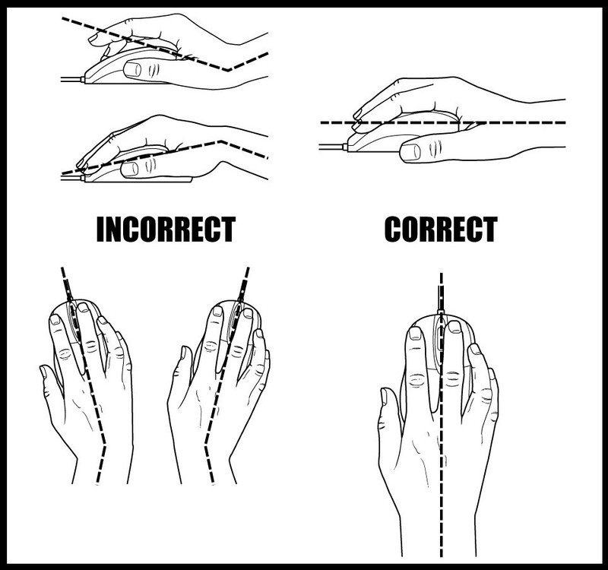
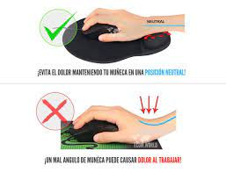
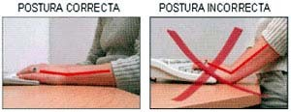
RECOMENDACIONES USO TECLADO Y MOUSE

Slide 16
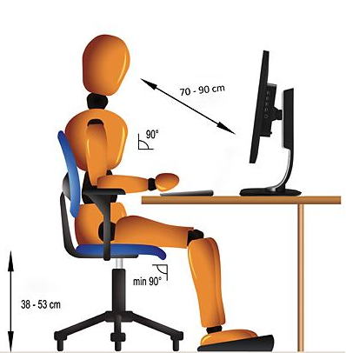
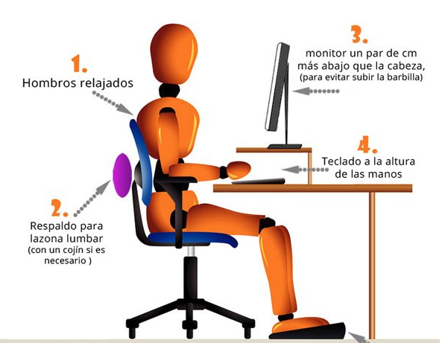
DISTRIBUCIÓN DEL PUESTO Y CUERPO EN EL PUESTO DE TRABAJO

Slide 17
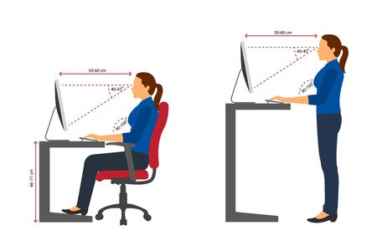
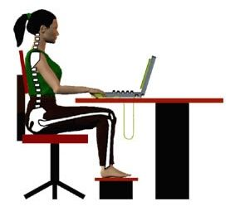
DISTRIBUCIÓN DEL PUESTO DE TRABAJO DE PIE Y SENTADO
Procura disponer de suficiente espacio libre bajo la mesa para proporcionar movilidad de las extremidades inferiores.

Slide 18
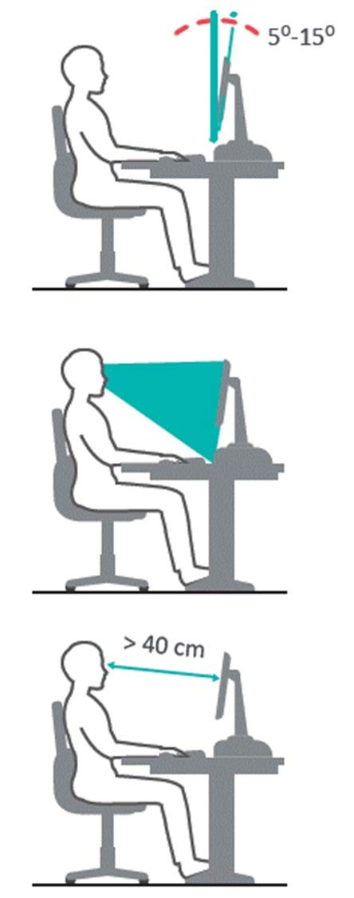
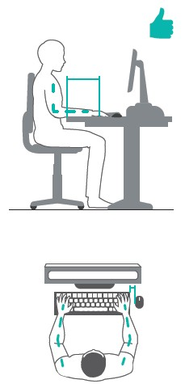
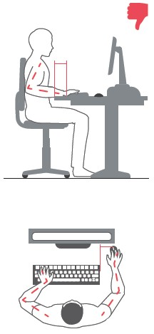

RECOMENDACIONES

Slide 19


RECOMENDACIONES

Slide 20



RECOMENDACIONES

Slide 21


RECOMENDACIONES

Slide 22




RECOMENDACIONES

Slide 23



RECOMENDACIONES

Slide 24



EVITA POSTURAS INCORRECTAS DE ESPALDA
Sentado en una esquina de la silla e inclinado hacia delante.
Consecuencia: La nuca y espalda se tensan y los codos se usan como apoyo..
Piernas cruzadas.
Consecuencias: Esta posición fuerza al cuerpo a una postura completamente antinatural. Sobre todo, la región lumbar y la nuca quedan cargadas.
La superficie del respaldo no se usa y la espalda queda demasiado torcida.
Consecuencia: Algunos puntos del cuerpo soportan toda la presión, con lo que quedan muy cargados

Slide 25






EVITA POSTURAS INADECUADAS DEBIDO A DESVIACIONES DE LA MUÑECA
Las muñecas deben permanecer en posición neutra: las manos alineadas con los antebrazos, evitando desviaciones de muñeca.
Adecuar la inclinación del teclado
En el uso del ratón, mantener las manos y dedos relajados, presionando los botones con suavidad.
Evitar golpear las teclas o aplicar más fuerza de la necesaria al accionarlas.
Coloca el teclado y el ratón frente a ti.
Los brazos deben permanecer doblados a unos 90°.
Coloca el ratón cerca del lateral del teclado, evitando trabajar con el brazo estirado.

Slide 26



Beneficios de la higiene postural
Optimiza el trabajo muscular
Fortalece la musculatura
Aumenta la movilidad muscular
Evita contracturas
Previene dolores de espalda
Reduce y previene cargas o tensiones en la columna vertebral

Slide 27





PAUSAS ACTIVAS
REALIZA Y REGISTRA LAS PAUSAS ACTIVAS DE:
OJOS
CABEZA, ROSTRO Y CUELLO
BRAZOS, MANOS Y DEDOS
TRONCO, CINTURA Y CADERA
PIERNAS Y PIES
REALIZA ACTIVIDADES DE COORDINACIÓN
REALIZA ESTIRAMIENTOS
REALIZA SALTOS CORTOS
REALIZA MOVIMIENTOS CONTRARIOS A LA POSTURA MANTENIDA POR MAS DE 2 HORAS

Slide 28



Actividades
“Para cuidar tu salud es necesario realizar pausas activas y estiramientos durante tu jornada laboral”
De forma erguida mueve tu cabeza de un lado a otro como si estuvieras diciendo no (3 series de 10 a 15 repeticiones)
Levántate de la silla e intenta tocar la punta de tus pies con las manos sin doblar las rodillas
Sentados o de pie mover los hombros de arriba para abajo lentamente intentando tocar las orejas (repetir de 10 a 15 veces)

Slide 29




Actividades
“Para cuidar tu salud es necesario realizar pausas activas y estiramientos durante tu jornada laboral”
De pie mueve tu cintura realizando pequeños círculos lentamente, comienza hacia el lado derecho y luego hacia el lado izquierdo.
Realiza entre 3 a 4 respiraciones abdominales en donde llenes tu abdomen de aire, sostén la respiración durante unos segundos y suelta el aire.
Sentado inclina el torso hacia adelante e intenta tocar la parte inferior de la silla.

Slide 30

CUÍDATE … REGISTRA TU PAUSA ACTIVA CADA DIA

Slide 31

TALLER DE AUTOCUIDADO Y AUTOGESTIÓN
TAREA: Verifica tu puesto de trabajo y toma un registro fotográfico…. adecúalo ergonómicamente y tómale el registro fotográfico para comparar

